Slide 1

Find Your DreamTeam

Slide 2
목차
개발 목표
개요 및 목적
개발 일정
과정 소개
설계
개발 환경
설계 전략
구현 내용
동작 시연 및 설명
개발 후기
목표 성취도
개발자 후기

Slide 3
개발 목표
SSAFY생들을 위한 동네 축구 팀 모집 웹사이트 개발
모집 게시판
팀원 모집 공간 제공
영상 시청
축구 영상 Review 공간 제공
뉴스 시청
축구 정보 제공
시간, 지역, 실력, 포지션
맞춤형 인원 모집 기능
영상에 대한 평가 & 팁
Review 작성 기능
국내/외 유명 축구리그
경기 결과 정보 간편 제공
경기장 위치와
예약일 날씨 간편 제공
키워드 별 간편 검색 기능

Slide 4
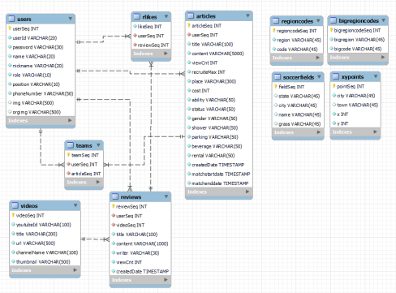
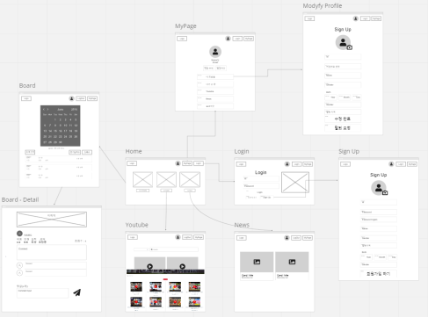
개발 일정
과정 소개
기능 구상
DB 설계
UI 구상
23. 05. 18
- 아이디어 회의
- 작업 Tool 결정
협업 마무리
코드 작성
23. 05. 26
- 최종 버그 fix
- 개발 결과물 피드백
23. 05.
- 리뷰 기능 구현
- API 날씨 기능 구현
23. 05.
- 로그인/ 회원가입 기능 구현
- API 유튜브 기능 구현

Slide 5








설계
개발 환경 및 사용 API
협업 툴
- 회의 : Discord
- 회의록 : Notion
- 작업물 공유 : Github
API
Front
Back
DataBase
- 영상 : YouTube
- 지도 : Google Maps
- 날씨 :
- 뉴스 :
작성필요

Slide 6
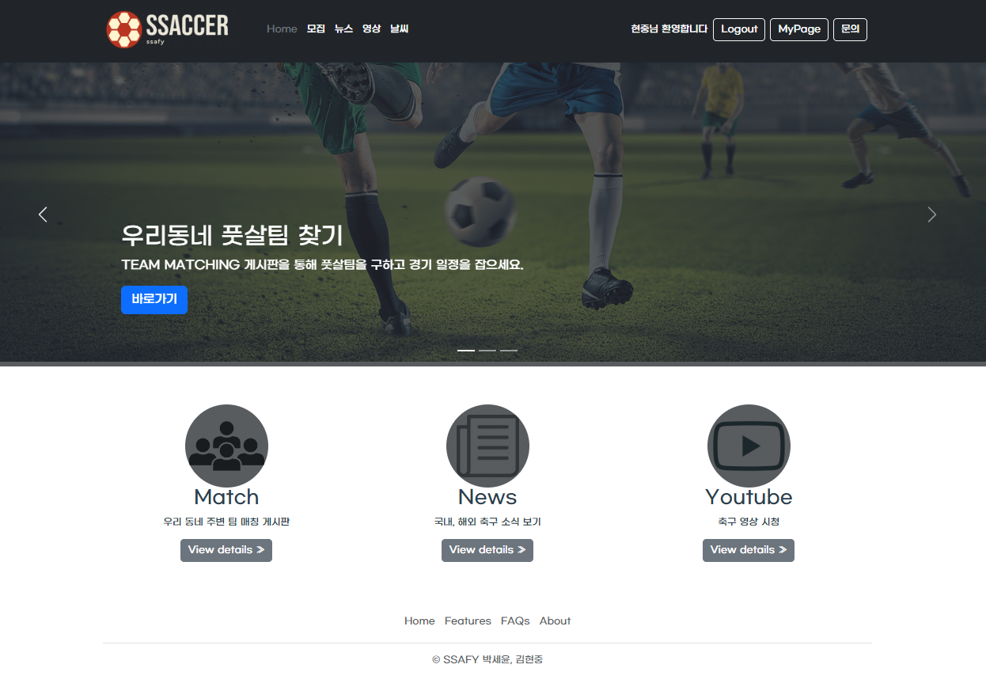
구현 내용
[HomeView] 메인 페이지
②
Header Nav -①
①
로고 / Home : 홈으로 이동
모집 / 뉴스 / 영상 / 날씨 : 각 화면 이동
Header Nav -②
③
[Login]시 JWT 생성, 버튼 Logout으로 변경
[Mypage] : 정보 확인, 수정, 이미지 추가 기능
[문의] API 사용, 관리자 메일로 내용 자동 전송
Animation ③
- Carousel 적용, 1 slide per 5sec
- slide에 각 기능으로 바로가기 버튼

Slide 7
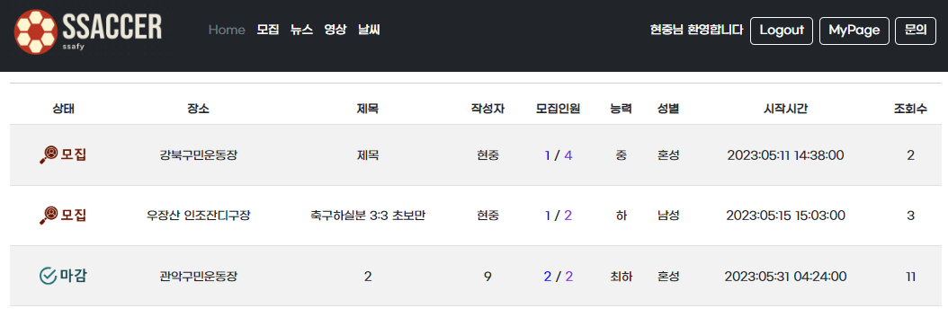
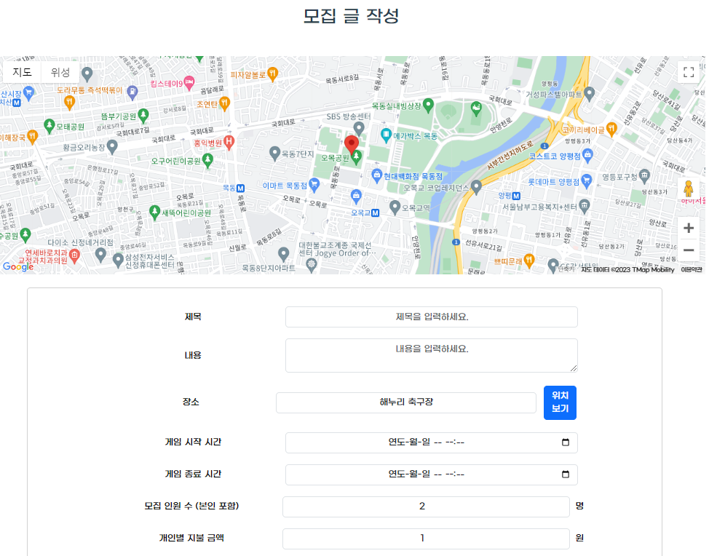
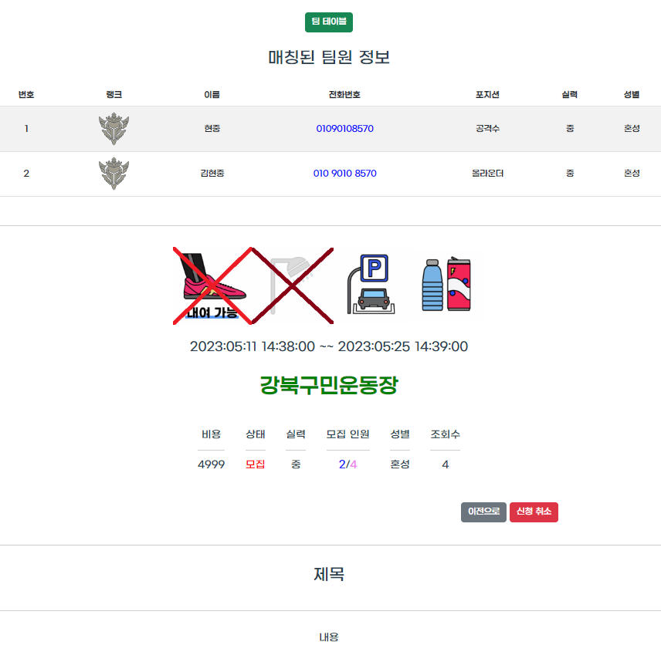
구현 내용
[ArticleView] 모집 페이지
List
①모집 현황 : 인원 차면 마감으로 실시간 변경
- 본인은 자동으로 팀원 등록
- 마감된 팀에는 신청 불가
①
Regist
②
②장소 정하면 Google Map에서 위치 Marking
- Google Map API 적용
③
Detail
②
③Regist시 설정한 옵션들을 이미지화
- 인원 차면 마감으로 실시간 변경
④신청 버튼 클릭시 팀원으로 등록
- 본인 이외의 사람만 신청 버튼 활성화
③
④

Slide 8

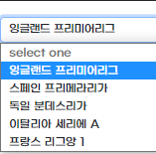
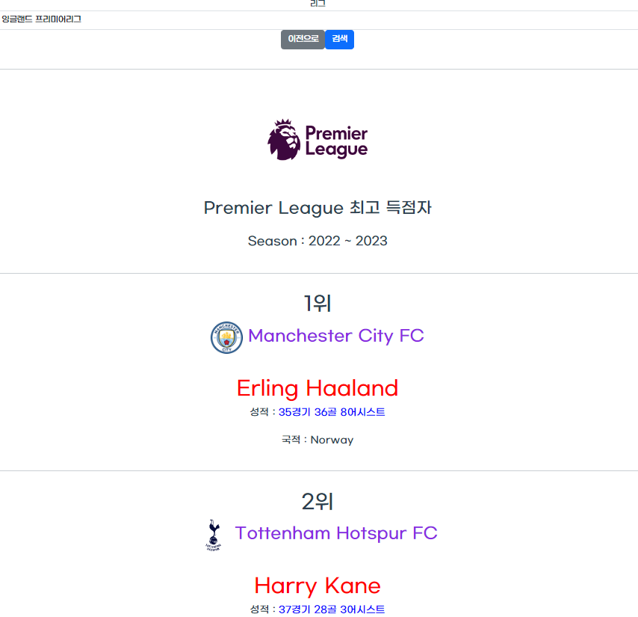
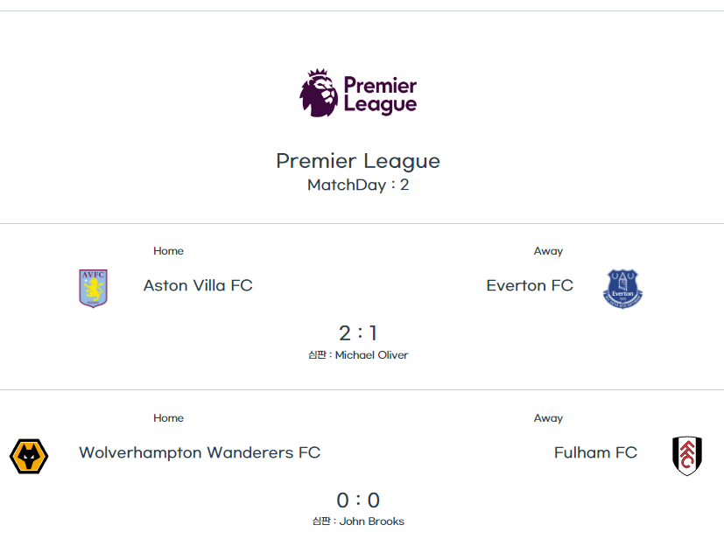
구현 내용
[NewsView] 뉴스 페이지
①
②
News
① News API 적용, 시즌 / 리그별 경기결과 제공
② 리그별 최고 득점자 정보 제공
- Data 불러오는 로딩 이미지 추가

Slide 9
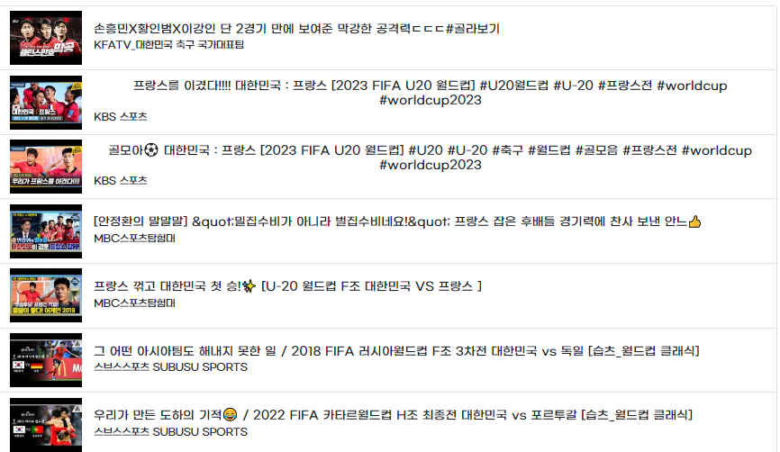

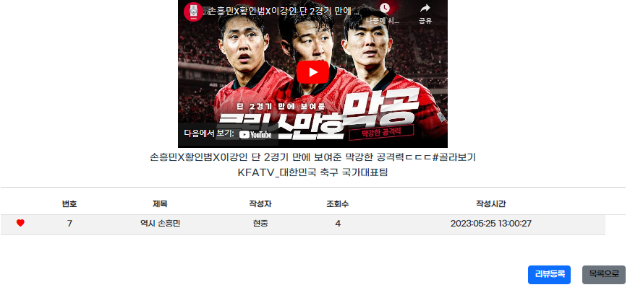
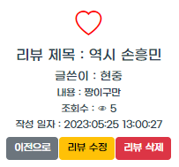
구현 내용
[VideoView] 영상 페이지
List
① 버튼 클릭시 해당 Keyword로 Youtube 검색
- Youtube API 적용
Review
①
② 영상 클릭시 해당 영상의 Review List로 이동
리뷰 등록 & 클릭시 상세보기로 이동
②
③
Review Detail
③ 좋아요 클릭시 회원의 좋아요 영상 리스트에 반영
- Mypage에서 전체 좋아요 리스트 조회 가능
- 리뷰 수정 / 삭제 기능

Slide 10
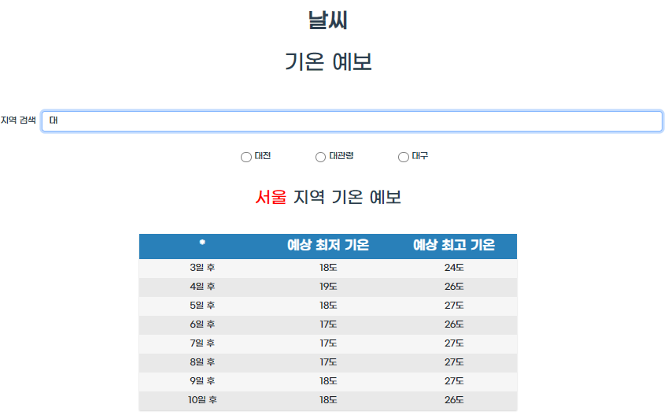
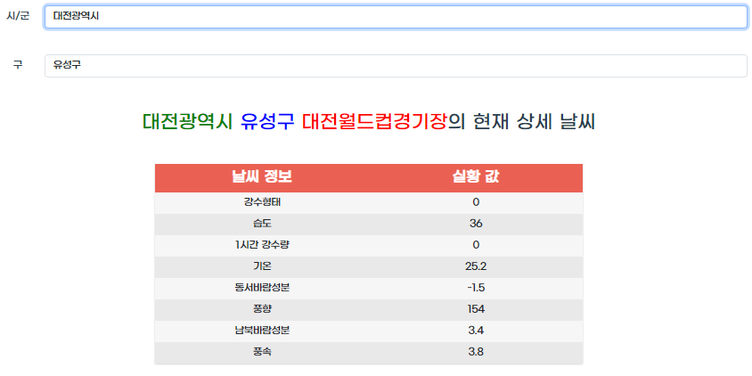
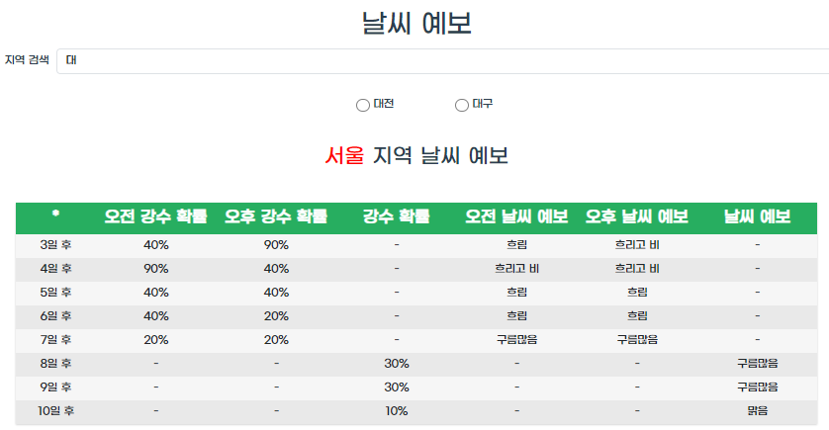
구현 내용
[WeatherView] 날씨 페이지
①
기온 예보 -①
날씨 API 적용, 찾고자 하는 지역의 3~10일 후
기온 출력
- 검색창 입력시 vue – watch()로 실시간으로 검색어 추천해주는 알고리즘 적용
③
날씨 예보 -②
마찬가지로 찾고자 하는 지역의 3~10일 후 기온 출력
검색어 추천 알고리즘 적용
②
현재 상세 날씨 -③
③ 좋아요 클릭시 회원의 좋아요 영상 리스트에 반영
- Mypage에서 전체 좋아요 리스트 조회 가능
- 리뷰 수정 / 삭제 기능

Slide 11
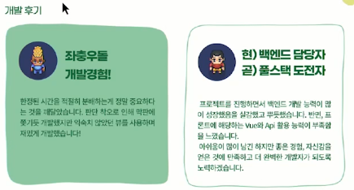
개발 후기
작성 예시 참고
목표 달성도 & 후기
개발 후기
목표 달성도
82.5%
“함께여서 즐거웠던 개발경험“
아쉬웠던 점
프로젝트를 진행하면서 Vue와 Bootstrap, 그리고 API들을 활용하는 능력이 많이 성장했습니다. 그러면서 동시에 아직 실력이 많이 부족하다는 것을 느낄 수 있었습니다.
수많은 에러들에 힘들기도 했지만 팀원과 함께 고민하고 해결했던 지난 일주일 과정이 즐거웠습니다.
달력 추가해서 본인의 경기 일정 보여주기
마이페이지에서 속한 팀 목록 보여주기
Alert, Modal 등 디자인적인 요소

Slide 12
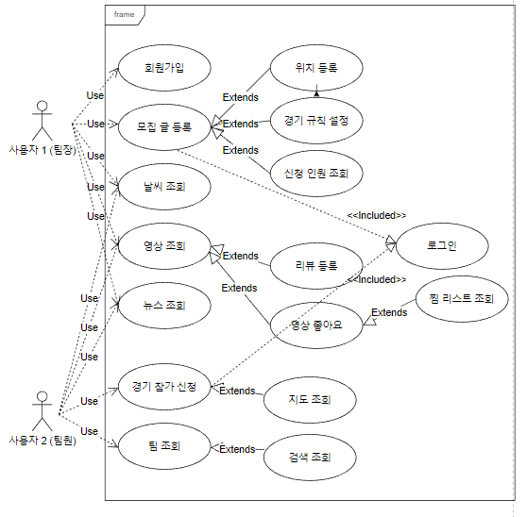
별첨)
유스케이스(Usecase) 다이어그램
“사용자들이 직접 원하는 팀을 만들어
모집하고 참여한다”
“사용자들에게 축구와 관련된
날씨, 영상, 뉴스 정보를 제공한다”

